Slide 1
Les 5: belangendiscussie
Filosofie: mens en dier
Notes:
Deel vantevoren 5 groepen in (zo heterogeen mogelijk) en zet de tafels klaar met een bordje erop welke groep het is. Laat leerlingen daar direct bij binnenkomst plaatsnemen.

Slide 2
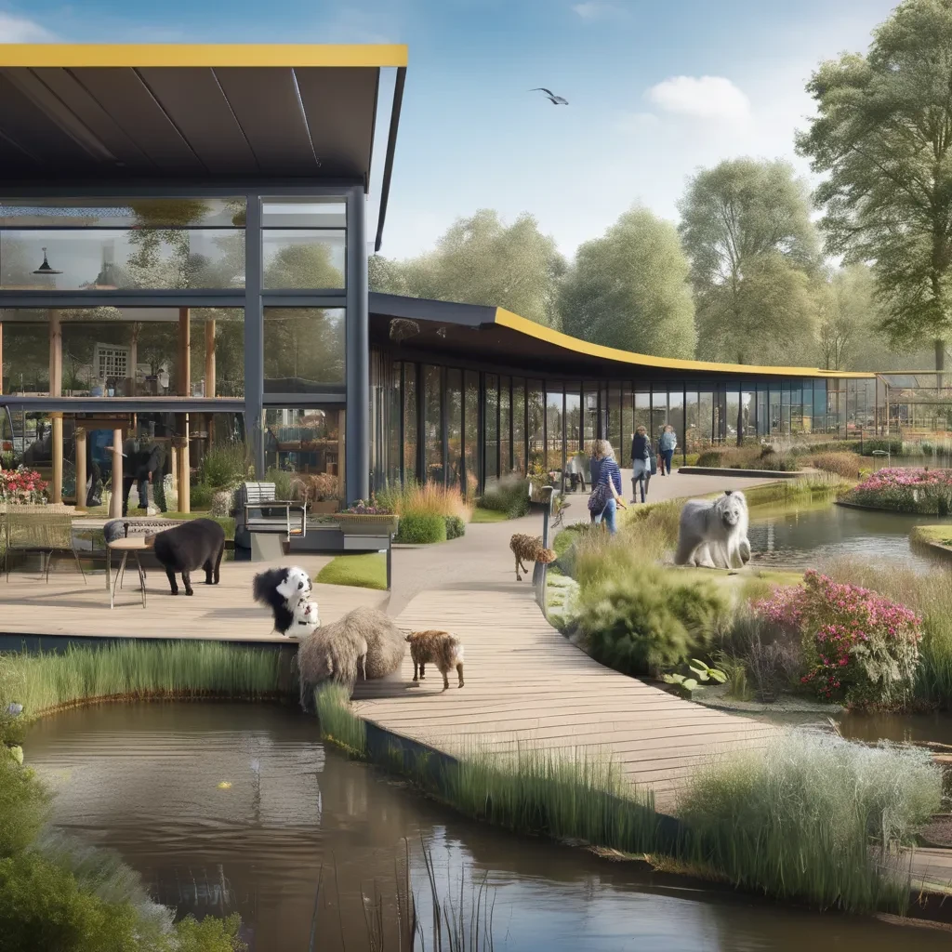
Een wild plan: een dierentuin in Winsum
Notes:
Advies: pas de plaats aan naar de plaats waar de les in wordt gegeven.

Slide 3
Vandaag
Posities en belangen
Voorbereiding
Belangendiscussie

Slide 4
Posities en belangen
Dierenactivisten
Dierentuindirectie
Gemeente
Bezoekers
Omwonenden
Wat zouden hun belangen kunnen zijn?
Notes:
Eerst klassikaal: leerlingen zelf belangen laten bedenken, zo nodig helpen (op het papier dat hierna wordt uitgedeeld staat per groep al een belang, afhankelijk van de klas kan je dat ook weglaten en dit klassikaal doen)

Slide 5
Hoe werkt een belangendiscussie?
Opening van elke belanghebbende
Wie zijn jullie? Waar sta je voor?
Uitwisselen van argumenten
Reageer op elkaar
Breng nieuwe argumenten in
Werken naar een middenweg
Afsluiting door gespreksleider
De discussie duurt ongeveer 10-15 minuten
De normale balregels gelden tijdens de discussie
Notes:
Benadrukken dat je argumenteert vanuit het belang

Slide 6
Voorbereiding
Vul het blad met je groepje in
Wat vertel je in je opening?
Wie gaat dit doen?
Argumenten die aansluiten bij jouw belang
We zouden kunnen leven met de nieuwe dierentuin als… (middenweg)
10 minuten

Slide 7
Stap 1: opening
Wie zijn jullie?
Waar staan jullie voor?

Slide 8
Stap 2: argumenten
Reageer op elkaar
Breng nieuwe argumenten in
Notes:
Goed opletten aan wie je het woord geeft is hier cruciaal! Gebruik de bal en let goed op dat niet alleen de schreeuwers het woord krijgen. Als een leerling er even niet uitkomt, verwijs naar het papier, wacht even, laat eventueel anderen in het groepje helpen of kom er later bij terug.

Slide 9
Stap 3: werk naar een middenweg
Waar zouden de belanghebbenden nog mee kunnen leven?

Slide 10
Stap 4: afsluiting door de gespreksleiding
Notes:
Geef een korte samenvatting en geef feedback aan de leerlingen.

